Slide 1
Welkom in het 2de leerjaar!

Slide 2
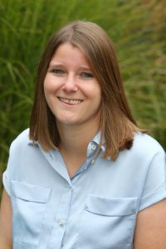
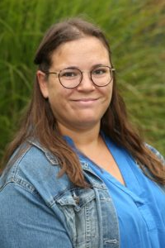
WIE zijn wij?
Juf Jitse: klasjuf L2a
Juf Emma: klasjuf L2b

Slide 3
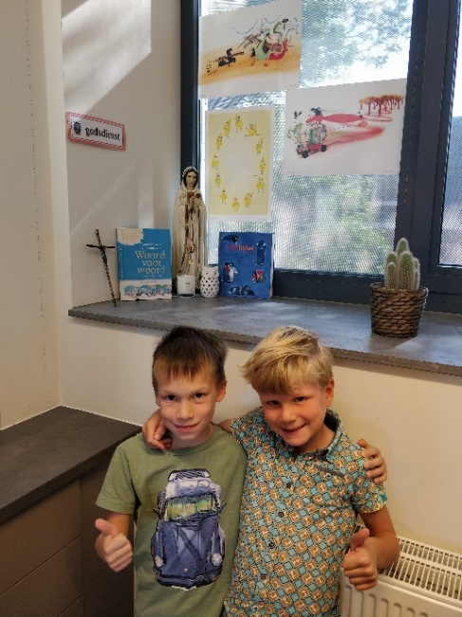
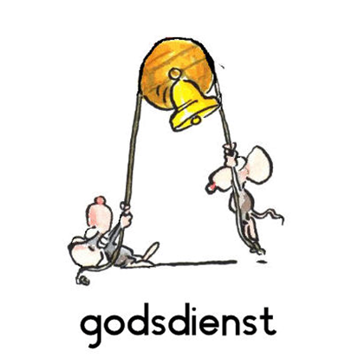
Godsdienst
Werkwijze:
In de klas
3 lesuren per week
→ inoefening in contract
Werken in thema’s
Communie
Nog geen datum doorgekregen.
Dit wordt door de parochie georganiseerd. In de klas wordt normaal op het einde alleen nog extra geoefend op de liedjes en dansjes.

Slide 4
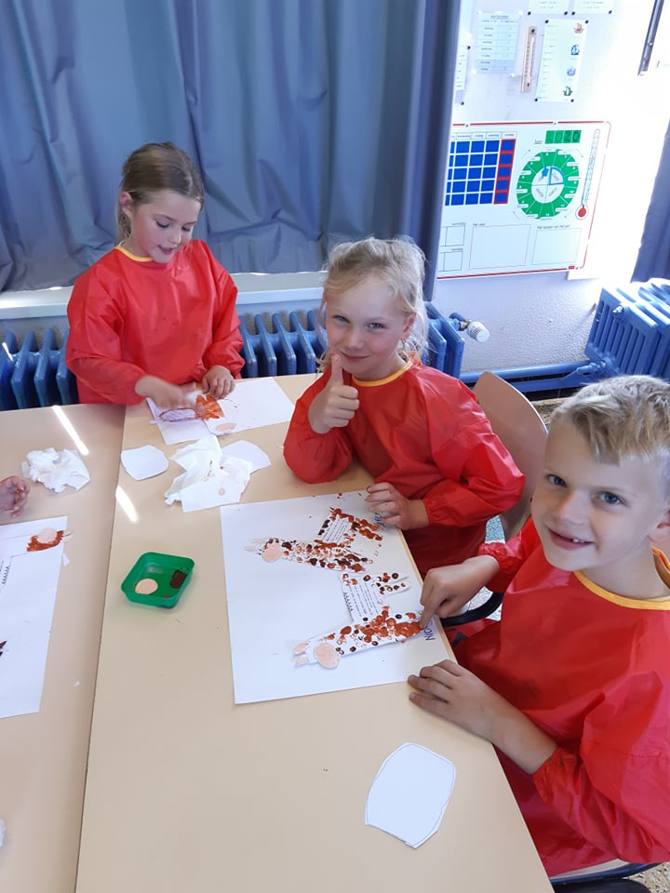
MUZISCHE VORMING
Werkwijze:
In de klas
3 lesuren per week
Verschillende domeinen: beeld, drama, bewegingsexpressie en muziek

Slide 5
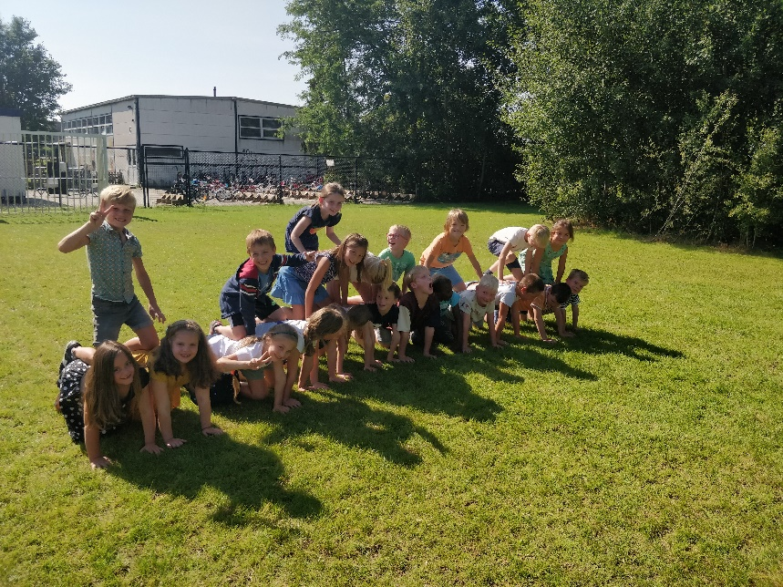
WO
Werkwijze:
In de klas
5 lesuren per week
→ inoefening in contract
Werken in thema’s gebaseerd op ‘Mikado’
Uitstapjes: enkele in Gooreind

Slide 6
WO
Werkwijze:
Thuis
Per thema een oefenblad als huiswerk ter voorbereiding op de toets
Verspreiden over meerdere dagen
Er moet nog niet extra gestudeerd worden in het 2de leerjaar. Enkel het oefenblad maken is voldoende.

Slide 7
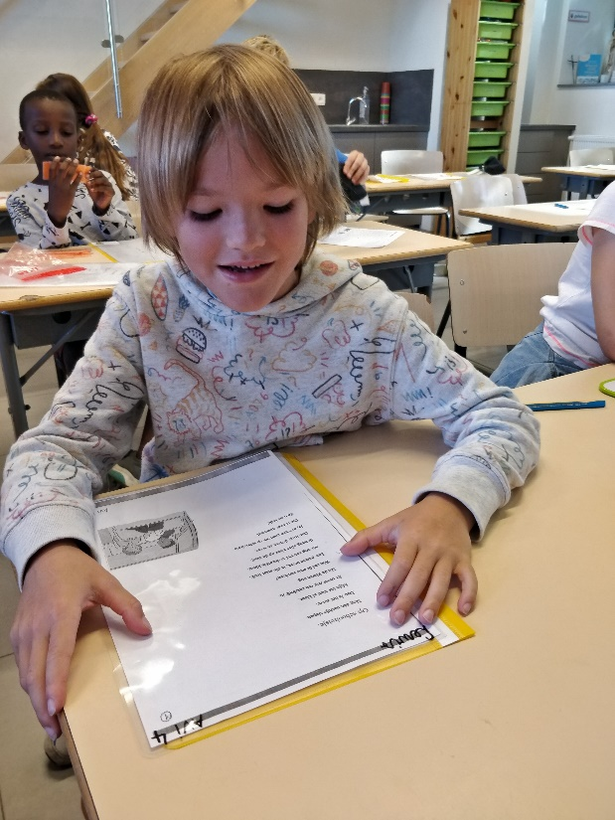
Taal
Werkwijze:
In de klas
5 domeinen: lezen, luisteren, spreken, schrijven en taalsystematiek
Lezen
Leesmoment op schoolniveau: elke morgen 15 minuten lezen op hun niveau
Technisch lezen: elke dag leeskaart met woordenrijtjes lezen
AVI-testen: januari / einde schooljaar (richtnorm: AVI 5)
Gewone taallessen zijn geïntegreerd in de WO-thema’s
Contractwerk: verdere inoefening van de verschillende domeinen
Bib: 1 keer per maand (boeken blijven in de klas)

Slide 8
Taal
Werkwijze:
Thuis
Regelmatig luidop lezen:
Dinsdag en donderdag: leeskaart op AVI ~ begrijpend lezen
Dagelijks: leeskaart met woordenrijtjes ~ technisch lezen
Toetsen van de verschillende domeinen
Worden niet aangekondigd → niet voor oefenen thuis

Slide 9
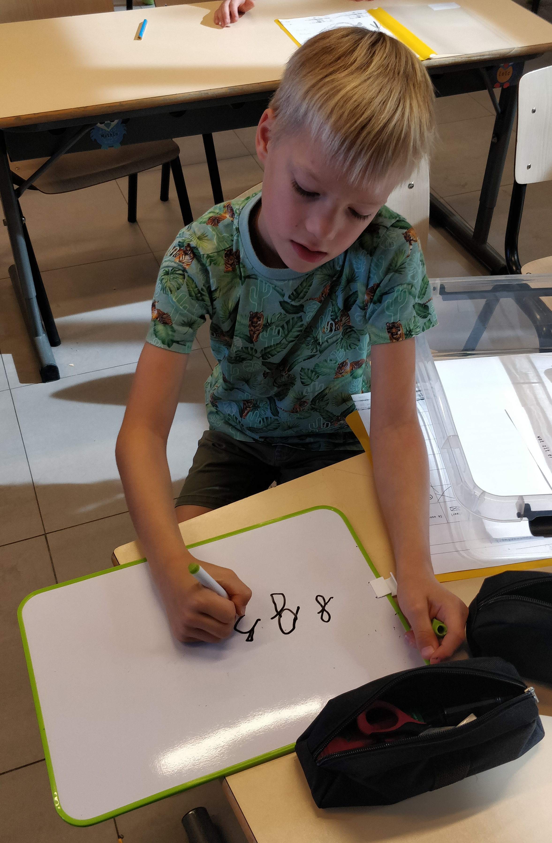
Spelling
Werkwijze:
In de klas
Maandag → nieuw woordpakket aanleren + inoefening
Woensdag → inoefening + oefendictee
Tijdens contract → verdere inoefening
(computer, partnerdictee, spelletjes…)
Vrijdag → dictee → niet op rapport
Woorden uit het woordpakket
Andere woorden met dezelfde moeilijkheid
Zinnen
Volgende week tijdens contract → remediëring / verrijking
(computer, partnerdictee, spelletjes, bij de juf…)

Slide 10
Spelling
Werkwijze:
Thuis
Woorden 2 keer schrijven op huiswerkblad tegen vrijdag (op dinsdag en donderdag) → beter 2x per week oefenen in plaats van alles op 1 dag → lees eerst het woord luidop vooraleer je het schrijft → tip: dicteren is leerrijker als overschrijven
Op maandag: dictee vorig woordpakket verbeteren + handtekenen
Na enkele woordpakketten → controledictee → op rapport
huiswerkblad om thuis te oefenen
bundel per controledictee → mee naar huis om moeilijke woorden te oefenen
spellingsregels → zie achterkant huiswerkjes

Slide 11
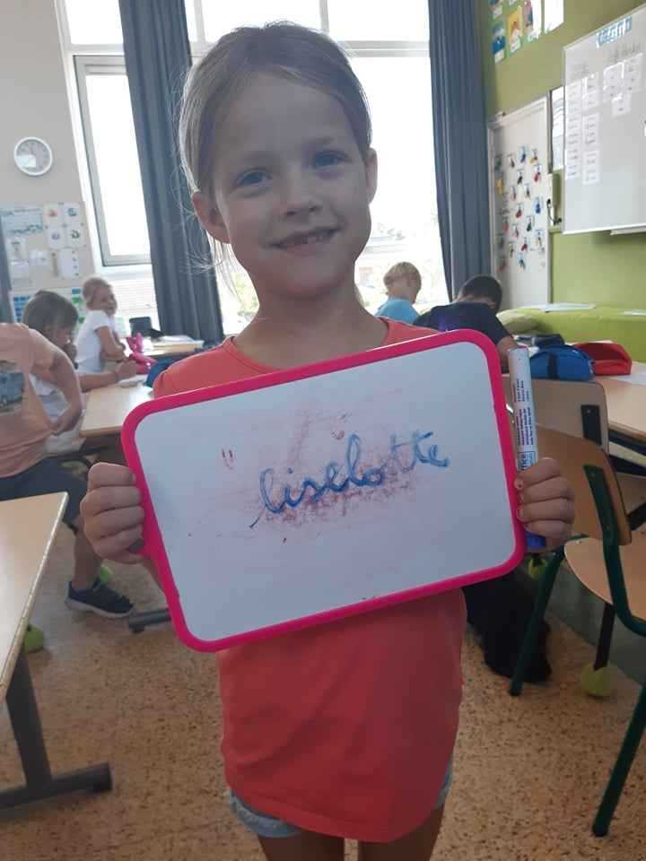
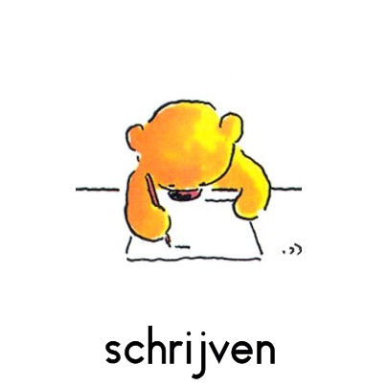
Schrift
Werkwijze:
In de klas
Maandag: worden nieuwe letters/hoofdletters aangeleerd
Contract: verdere inoefening

Slide 12
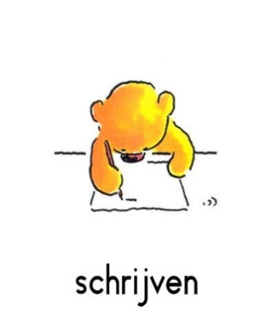
Schrift
Werkwijze:
Thuis
Maandag: inoefenen nieuwe letters op het voorziene huiswerkblad → eerst over voorbeeld gaan, nadien zelf schrijven

Slide 13
Wiskunde
Werkwijze:
In de klas
Elke dag 50 minuten
Elke les begint met een inoefening van de rekenoefeningen op tijd (splitsingen, + en – sommen, maaltafels,…)
Klassikale instructie
Inoefening in werkschrift
→ differentiatie afhankelijk van de les (materiaal, individuele begeleiding, miniklasje,…)
Zelfstandig verbeteren met verbetersleutel
9 lessen per blok → voor elk blok: instaples → na elk blok: herhalingsles + toets → na de toets: remediëring / verrijking
Contractwerk: extra inoefening
(spelletjes, computer, …)

Slide 14
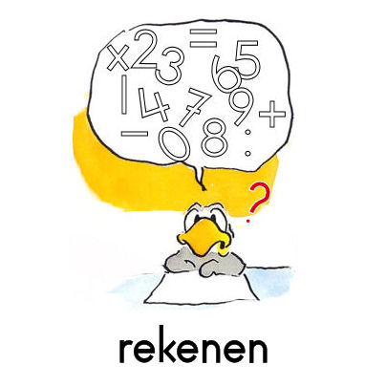
Wiskunde
Enkele nieuwigheden/moeilijkheden in het 2de leerjaar
Optellen en aftrekken
Om al deze oefeningen tot een goed einde te kunnen brengen is het belangrijk om de splitsingen en oefeningen tot 10 goed onder de knie te hebben → moeten regelmatig ingeoefend worden

Slide 15
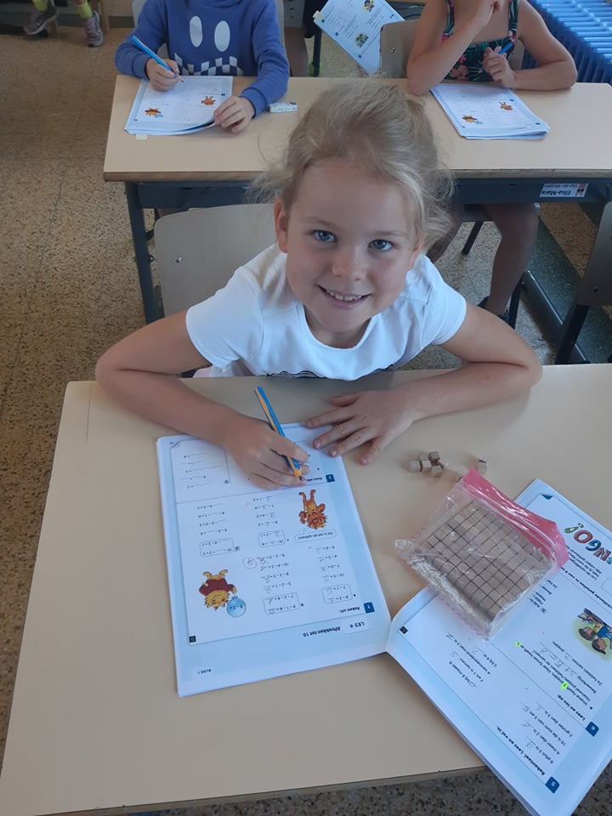
Wiskunde
Enkele nieuwigheden/moeilijkheden in het 2de leerjaar
Maaltafels
Nieuwe tafel aangeleerd in de klas: krijgen tafelkaartjes mee naar huis
Uitknippen en in zakje stoppen
groen: tafels die goed lukken
rood: tafels die nog vaak geoefend moeten worden
Regelmatig oefenen
Kaartjes bijhouden voor in het 3de leerjaar!!
Tellen tot 100
Is nieuw, maar gaat heel geleidelijk aan

Slide 16
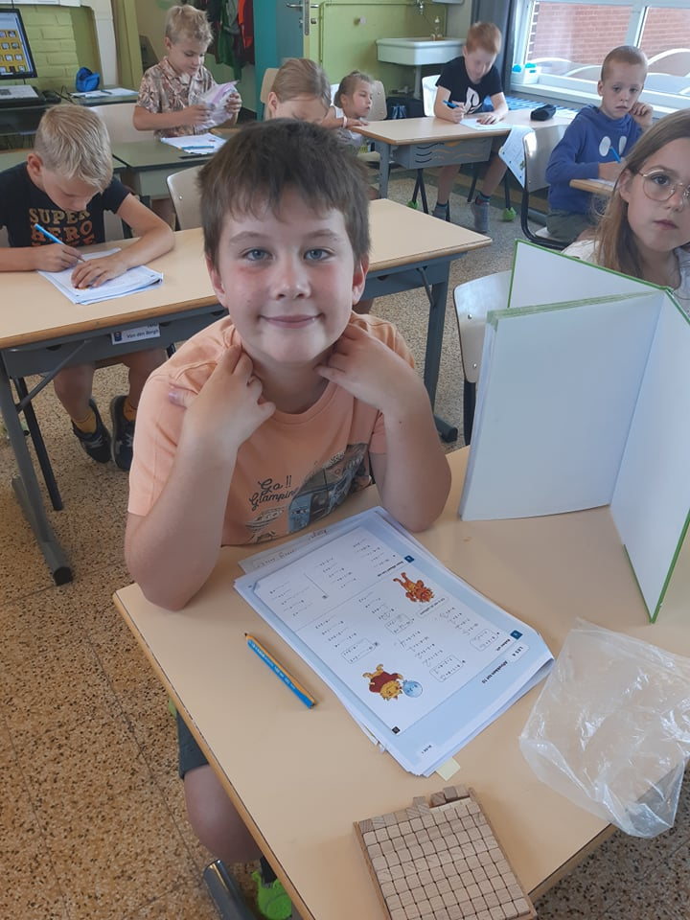
Wiskunde
Werkwijze:
Thuis
Donderdag: werkblad of oefeningen in werkschrift
Dagelijks: rekenboekje verbeteren / afwerken

Slide 17
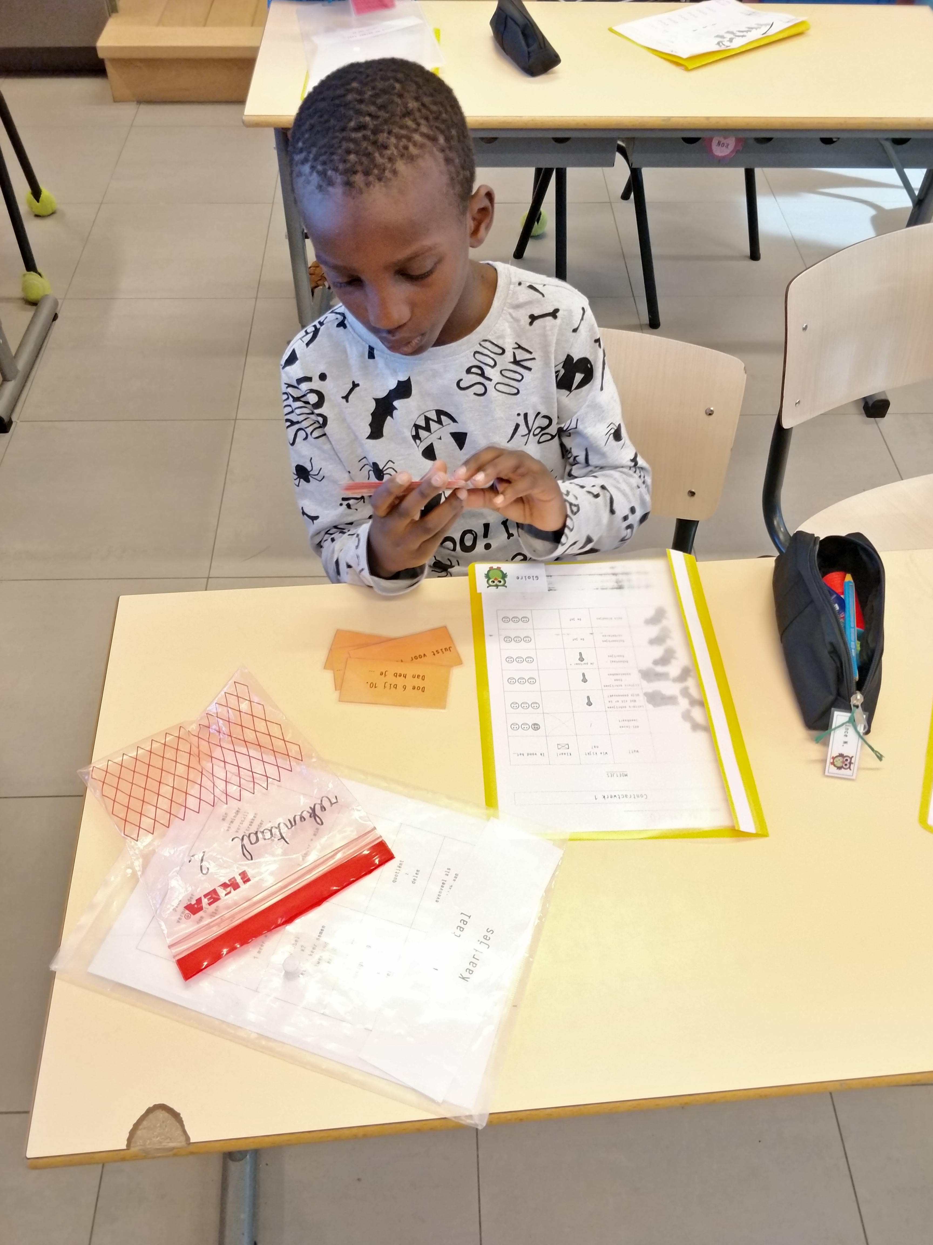
Contractwerk
Werkwijze:
In de klas
3 lesuren per week
Zelfstandig
Inoefening voor de verschillende vakken
Sommige opdrachten zijn gedifferentieerd

Slide 18
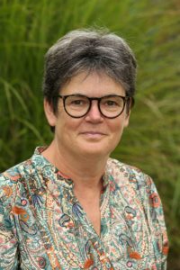
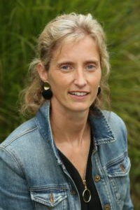
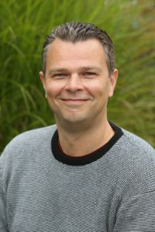
Zorg in onze school
Het zorgteam bestaat uit:
zorgcoördinator: juf Helga
zorgjuf Inne (begeleidende functie + zorg in de lagere school)
ambulante leerkracht: meester David
klasleerkracht = spilfiguur
Ondersteuning van de zorgjuf/ambulante leerkracht kan zowel in de klas als in het zorglokaaltje gebeuren.

Slide 19
Algemeen
Agenda
Liefst elke dag nakijken en handtekenen
Per week aanduiden of de leerlingen naar de huiswerkklas gaan
Op maandag alle werkjes mee naar huis
Huiswerk met potlood maken
Worden opgehaald de dag nadat het op de agenda staat
Briefjes
Gelieve deze volledig en zo snel mogelijk in te vullen

Slide 20
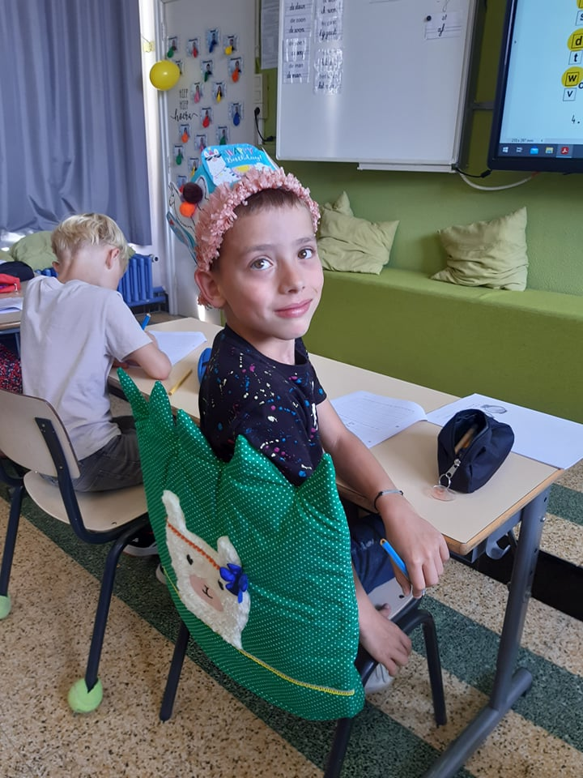
Algemeen
Afwezig
Verwittig de school of stuur een mailtje naar de klasjuf
Doktersattest of bewijs van afwezigheid bezorgen
Ieder kind heeft Z-briefjes die eventueel gebruikt kunnen worden indien je niet naar de dokter gaat
Maximum 3 dagen
Maximum 4 per jaar
Te vinden op de schoolwebsite
Verjaardag
Traktaties mogen terug maar dit is uiteraard niet verplicht!
→ Geen chips, snoep, drinken of ijsjes

Slide 21
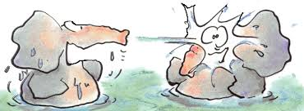
algemeen
Bewaking
Voor schooltijd: vanaf 8.15 uur
Na schooltijd: tot 17.00 uur op school, nadien naar Stekelbees
Indien langer dan 16.10 uur in de nabewaking → verplicht naar de huiswerkklas
Turnen
1u op maandag en donderdag → breng het turngerief zo snel mogelijk mee indien dit nog niet in orde is
Zwemmen
In alle scholen van de gemeente gelijkgesteld
12 beurten van 45 minuten voor het 2de leerjaar
Dinsdagmiddag vanaf december → blijven ineten want we vertrekken al om 12u20 met de bus!
Allemaal lesgevers van het zwembad zelf → in het zwembad hebben zij de leiding en bepalen zij de manier van lesgeven bv. zonder duikbril, met of zonder veiligheidsband, niveaugroep,…
Gelieve die dag gemakkelijke kledij aan te doen en hier de naam in te noteren, zoals ook in het zwemgerief

Slide 22
Algemeen
Eten en drinken
Voormiddag speeltijd: fruit en drinken
Middag: eigen drinken + boterhammen
Namiddag speeltijd: koek of fruit en drinken
Woensdag: water en fruit
Gelieve alle potjes, drinkbussen, brooddozen te voorzien van een naam!
Vind je iets niet terug? Kijk in de bruine bak van de verloren voorwerpen op de speelplaats
Ruildag
Enkel op vrijdag mag eigen speelgoed (bv. Pokémonkaarten) meegenomen worden. Dit is geheel op eigen verantwoordelijkheid. Denk dus goed na of je bepaald speelgoed wel wilt meebrengen.

Slide 23
Algemeen
Problemen?
Neem zeker contact op!
In de rij (juf Jitse heeft op dinsdag huiswerkklas)
Via het agendablad → zeg best nog eens goed tegen uw kind dat hij / zij dit aan de juf moet laten lezen
Via mail:
l2a@materdeigooreind.be
l2b@materdeigooreind.be
Via schooltelefoon: 03 663 52 70

Slide 24
Bedankt voor uw aandacht!

